Slide 1


ΠΑΝΕΠΙΣΤΗΜΙΟ ΑΙΓΑΙΟΥ
ΤΜΗΜΑ ΩΚΕΑΝΟΓΡΑΦΙΑΣ ΚΑΙ ΘΑΛΑΣΣΙΩΝ ΒΙΟΕΠΙΣΤΗΜΩΝ
ΠΑΡΑΚΤΙΑ ΜΟΡΦΟΔΥΝΑΜΙΚΗ ΚΑΙ ΜΗΧΑΝΙΚΗ
A. Βελεγράκης, Θ. Χασιώτης, Ι. Μονιούδη
2025-2026

Slide 2
Δομή Μαθήματος
Κυματομηχανική
Δυναμική ιζηματολογία - Παράκτια Μορφοδυναμική
Παράκτια διάβρωση
Παράκτια και Λιμενικά Έργα
Μέθοδοι παρακολούθησης και μοντελοποίησης Παράκτιας Μορφοδυναμικής

Slide 3
Επιλογές παράκτιας προστασίας
Οι διαφορετικές επιλογές για την αντιμετώπιση της παράκτιας διάβρωσης είναι:
Μη Δράση (No action)
Υποχώρηση και επανεγκατάσταση (retreat and relocation)
Προστασία
«Σκληρά Μέτρα» προστασίας (hard measures)
«Ήπια Μέτρα» προστασίας (soft measures)

Slide 4
Μη Δράση (No action)
Η πιο απλή από τις επιλογές είναι να αφήσουμε τη φύση στην ησυχία της, δηλ. να μην γίνει προσπάθεια τεχνητής προστασίας της ακτής
Σε κάποιες περιπτώσεις, ενώ θα υπάρξει οπισθοχώρηση ακτογραμμής, η έκταση της ‘ξηρής’ παραλίας (και όγκος των παραλιακών ιζημάτων) μπορεί να μη μεταβληθεί σημαντικά
Στις περισσότερες περιπτώσεις όπου οι παραλίες βρίσκονται σε περιοχές με μεγάλη ανάπτυξη (υποδομές/αστική ανάπτυξη), η επιλογή της μη δράσης δεν είναι εφικτή
Έτσι, η επιλογή αυτή είναι δυνατή εκεί που δεν υπάρχουν σημαντικές οικονομικές επιπτώσεις.

Slide 5
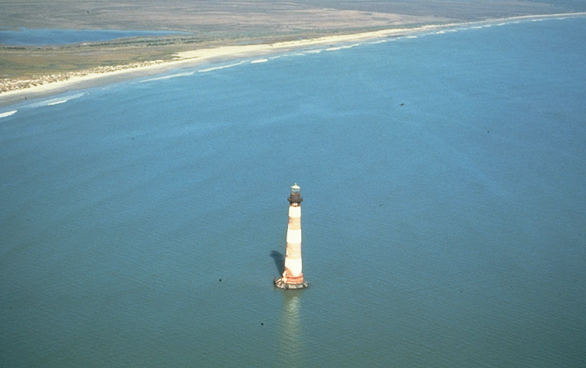
Μη Δράση (No action)
400 m
Σχήμα 9-1 Σημαντική οπισθοχώρηση παραλίας (ο φάρος βρισκόταν στην ακτή (1940s)) όπου δεν πάρθηκαν τεχνητά μέτρα προστασίας λόγω απουσίας παραλιακής ανάπτυξης Morris Island, S. Carolina, USA. SEPM, 1996

Slide 6
Υποχώρηση και επανεγκατάσταση
(retreat/relocation)
Μια από τις επιλογές για τους παράκτιους πληθυσμούς και υποδομές είναι η υποχώρηση/επανεγκατάσταση στα ενδότερα
Αυτό σημαίνει ότι κτίρια/υποδομές θα αφεθούν στην τύχη τους. Κάποια (συνήθως με μεγάλη πολιτιστική ή/και συναισθηματική άξια) μπορούν ίσως θα μεταφερθούν προς τα ενδότερα. Και κάποια θα κατεδαφιστούν.
Αυτή η στρατηγική είναι καλή (από μακροχρόνιας οικονομικής και αισθητικής άποψης), δεν είναι πάντα εφικτή λόγω μεγάλων κοινωνικών αντιδράσεων
Πρόσφατα έχουν γίνει προσπάθειες (και νομοθετικές ρυθμίσεις) ώστε να σταματήσει η ανάπτυξη στην ακτογραμμή (ζώνες οπισθοχώρησης, Πρωτόκολλο Βαρκελώνης για την ΟΔΠΖ 2008)

Slide 7
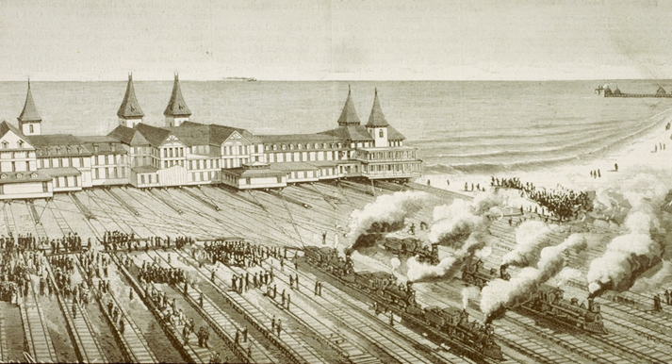
Σχήμα 9-2 Coney Island, New York, USA. Επανεγκατάσταση του Brighton Beach Hotel το οποίο μεταφέρθηκε 700 m στα ενδότερα με 6 ατμομηχανές (1888). Pilkey & Thieler (1992).

Slide 8
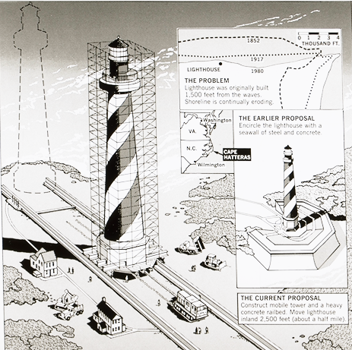
Πρόβλημα:
Ο φάρος αρχικά απείχε ~460m από τα κύματα
Λόγω συνεχόμενης διάβρωσης τα κύματα έφτασαν στο φάρο
Λύση:
Για τη σωτηρία του φάρου Hatteras προτάθηκε (Επιτροπή από τις National Academy of Sciences και National Academy of Engineering)
η κατασκευή κινητού πύργου και
η μεταφορά και επανεγκατάσταση του φάρου 760 m ενδότερα
Σχήμα 9-3 Cape Hatteras, North Carolina, USA. (Hatteras lighthouse). Pilkey & Thieler (1992).

Slide 9
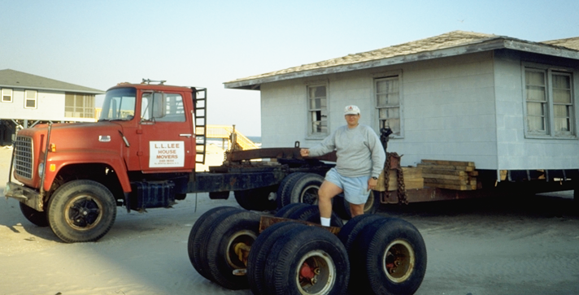
Υποχώρηση και επανεγκατάσταση
(retreat/relocation)
Σχήμα 9-4 Μικρές οικοδομές μπορούν να μεταφερθούν σχετικά εύκολα/οικονομικά (Pilkey & Thieler, 1992). Δεν ισχύει το ίδιο για τις μεγάλες οικοδομές (και ιδιαίτερα για τις αντισεισμικές οικοδομές στην Ελλάδα)

Slide 10
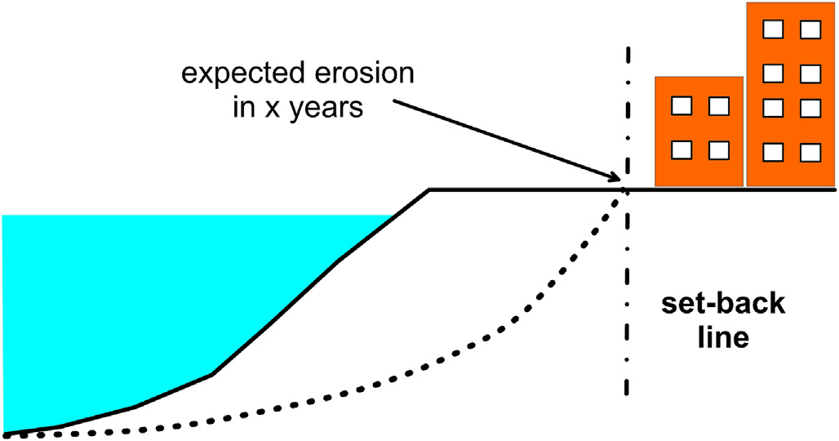
Υποχώρηση και επανεγκατάσταση
(retreat/relocation)
Σχήμα 9-5 Παράδειγμα γραμμής οπισθοχώρησης (set-back line) (Williams, A., et al., 2017)

Slide 11
«Σκληρά Μέτρα» προστασίας
Μεγάλες κατασκευές από σκυρόδεμα ή ογκολίθους παρόμοιες με αυτές των λιμενικών έργων
Σε πολλές περιπτώσεις προτιμούνται ‘σκληρά’ μέτρα παράκτιας προστασίας
Οι λόγοι πίσω από αυτήν την επιλογή δεν είναι πάντα ορθολογιστικοί, αν και σε αρκετές περιπτώσεις είναι η μόνη εφικτή λύση για την προστασία παράκτιων υποδομών
Οι σκληρές κατασκευές που θωρακίζουν την παραλία/ακτή είναι:
Πρόβολοι - Βραχίονες
Κυματοθραύστες
Θωρακίσεις - Παράκτιοι τοίχοι
Οι λύσεις που θα επιλεγούν εξαρτώνται από τις τοπικές συνθήκες, την ικανότητα του μελετητή και οικονομικές/πολιτικές πιέσεις
Όλες έχουν πλεονεκτήματα και μειονεκτήματα

Slide 12
«Σκληρά Μέτρα» προστασίας
Πρόβολοι - Βραχίονες
Οι βραχίονες (groins) κατασκευάζονται εγκάρσια ή υπό γωνία ως προς την ακτογραμμή και βρίσκονται σε επαφή με την ακτή. Κατασκευάζονται σε ακτές που διαβρώνονται ή όταν επιθυμούμε αύξηση του πλάτους μιας αμμώδους παραλίας.
Γενικά περιορισμένων διαστάσεων (στενή στέψη/ διατομή) και ίσως χαμηλής στέψης (βυθισμένοι)
Ανάλογα με το μήκος της ακτής μπορεί να κατασκευαστεί ένας μόνο βραχίονας ή ένα σύστημα πολλών βραχιόνων.
Αποστολή: Έχουν σκοπό τη συγκράτηση της παράκτιας στερεοπαροχής που απομακρύνεται από την ακτή, ώστε να ελεγχθεί η διάβρωση και τελικά να σταθεροποιηθεί η ακτή.
Αποτέλεσμα: η αναδιαμόρφωση της ακτής με απόθεση στα ανάντη και διάβρωση στα κατάντη. Στα φατνώματα μεταξύ διαδοχικών βραχιόνων έχουμε κατακράτηση ιζήματος (αμμοκράτες)

Slide 13
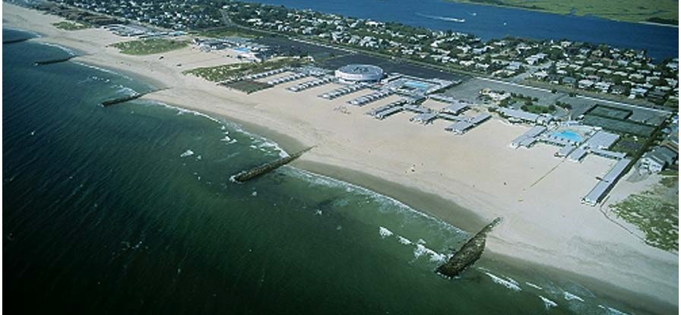
Πρόβολοι -Βραχίονες
Σχήμα 9-6 Σταθεροποιούν την ακτή ανάμεσα στους προβόλους εμποδίζοντας τη στερεομεταφορά κατά μήκος της ακτής
Σχήμα 9-7 Διάταξη αμμοκρατών (βραχιόνων)

Slide 14
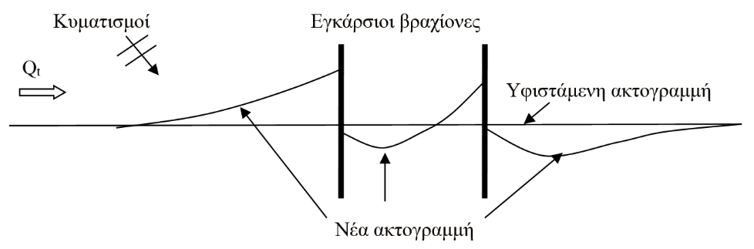
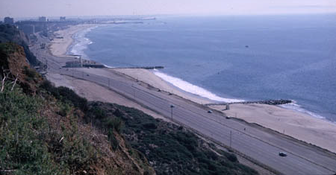
«Σκληρά Μέτρα» προστασίας
Πρόβολοι - Βραχίονες
Η κατάντη διάβρωση είναι μια σημαντική επίπτωση στο παράκτιο περιβάλλον

Slide 15
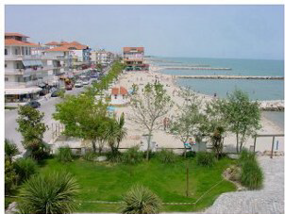
«Σκληρά Μέτρα» προστασίας
Πρόβολοι - Βραχίονες
Σημαντική υποβάθμιση της ποιότητας των νερών ανάμεσα στους προβόλους
Λόγω της διακοπής της παράκτιας κυκλοφορίας και της μη ικανοποιητικής ανανέωσης των υδάτων ανάμεσα στους προβόλους, σε περιοχές σχετικά επιβαρημένες περιβαλλοντικά και με μικρό εύρος παλίρροιας, μπορεί να προκληθεί σημαντική υποβάθμιση της ποιότητας των νερών, ιδιαίτερα κατά τους θερινούς μήνες.
Σχήμα 9-8 Παραλία Κατερίνης: Σημαντικά προβλήματα ποιότητας νερού, λόγω της διακοπής της παράκτιας κυκλοφορίας. Έντονη δυσοσμία, θολότητα, ευτροφισμός κλπ.

Slide 16
«Σκληρά Μέτρα» προστασίας
Πρόβολοι - Βραχίονες
Πλεονεκτήματα
Αποτελεσματικοί στη συγκράτηση του υλικού των ακτών και στη δημιουργία παραλίας ειδικά αν συνδυαστούν έργα τεχνητής αναπλήρωσης
Η κατασκευή τους είναι εύκολη και γρήγορη
Μειονεκτήματα
Κατάντη διάβρωση
Η παρουσία έξαλων προβόλων αλλοιώνει οπτικά το παράκτιο τοπίο, επιφέροντας οπτική όχληση.
Σημαντική υποβάθμιση της ποιότητας των νερών ανάμεσα στους προβόλους, λόγω της μη ικανοποιητικής ανανέωσής τους.
Δημιουργία ρευμάτων διαφυγής (rip currents)
Υψηλό κόστος συντήρησης

Slide 17
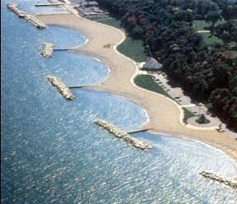
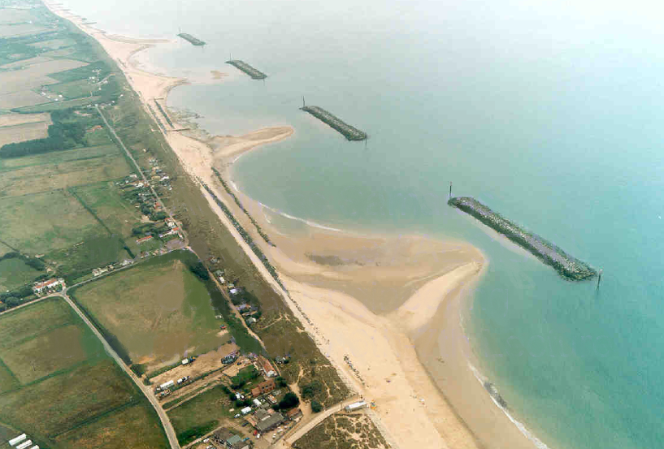
«Σκληρά Μέτρα» προστασίας
Κυματοθραύστες
Έργα παράλληλα προς την ακτή χωρίς σημείο επαφής με αυτή
Αποστολή: Δημιουργία προστατευόμενης περιοχής στη ‘σκιά’ των έργων και συνεπώς προστασία από διάβρωση
Αποτέλεσμα: Λόγω του φαινομένου της περίθλασης έχουμε παγίδευση άμμου ανάμεσα στους κυματοθραύστες και στην ακτή, με αποτέλεσμα την ελεγχόμενη προσάμμωση, δηλαδή τη δημιουργία προεξοχής ή tombolo.
Ανάλογα με την σχέση του μήκους τους l και της απόστασής από την ακτή x η προσάμμωση πίσω τους μπορεί να τους συνδέσει με την ακτή (x < l) ή όχι ( x > l)
Δημιουργία προεξοχής
Δημιουργία tombolo

Slide 18
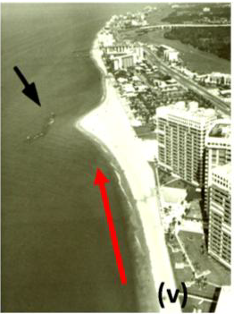
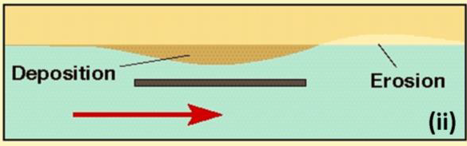
«Σκληρά Μέτρα» προστασίας
Κυματοθραύστες
Κατάντη του έργου όμως, όπως και στην περίπτωση των προβόλων, η διάβρωση είναι μάλλον αναπόφευκτη.
Όταν η απόστασή τους από την ακτή είναι σχετικά μικρή και δημιουργείται tombolo που λειτουργεί πλέον σαν βραχίονας, η στερεοπαροχή παράλληλα στην ακτή διακόπτεται, με αποτέλεσμα σημαντική κατάντη διάβρωση.
Για μεγαλύτερες αποστάσεις από την ακτή, μέρος της παράκτιας στερεοπαροχής διαπερνά κατάντη, και έτσι η διάβρωση δεν είναι τόσο σημαντική.

Slide 19
«Σκληρά Μέτρα» προστασίας
Κυματοθραύστες
Πλεονεκτήματα
Μειώνει αποτελεσματικά την κυματική ενέργεια ευνοώντας την εναπόθεση άμμου και μειώνοντας πιθανά φαινόμενα διάβρωσης
Ενισχύει τη δημιουργία παραλίας ειδικά αν συνδυαστεί με έργα τεχνητής αναπλήρωσης
Μειονεκτήματα
Κατάντη του έργου όπως και στην περίπτωση των προβόλων, η διάβρωση είναι αναπόφευκτη.
Υπάρχει οπτική όχληση
παρεμπόδιση της ελεύθερης κυκλοφορίας των νερών που προκαλούν αρνητικές περιβαλλοντικές επιπτώσεις.

Slide 20
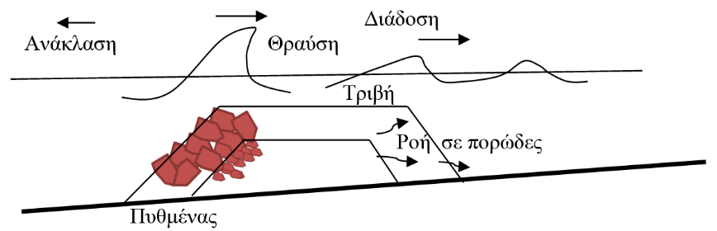
«Σκληρά Μέτρα» προστασίας
Βυθισμένοι Κυματοθραύστες
Η στέψη τους βρίσκεται κάτω από την επιφάνεια της θάλασσας ή και πλησίον της ίσαλης γραμμής, επιτρέποντας τον κυματισμό να τους υπερπηδά και να διαδίδεται κατάντη. Λόγω της παρουσίας τους, ένα μέρος της κυματικής ενέργειας ανακλάται προς τα ανοιχτά, ένα μέρος αποσβένεται λόγω θραύσης και ένα μέρος της μεταδίδεται προς την ακτή.
Η χαμηλή στέψη επιτρέπει στο νερό να κυκλοφορεί από πάνω τους, πράγμα που βοηθά στην ανανέωση των υδάτων.
Πρόκειται για τεχνικά έργα χωρίς οπτική όχληση και σχετικά ελεύθερη κυκλοφορία των νερών. Η χρήση τους αποτελεί μια σύγχρονη και περιβαλλοντικά αποδεκτή λύση, η οποία διερευνάται συστηματικά τα τελευταία χρόνια.

Slide 21
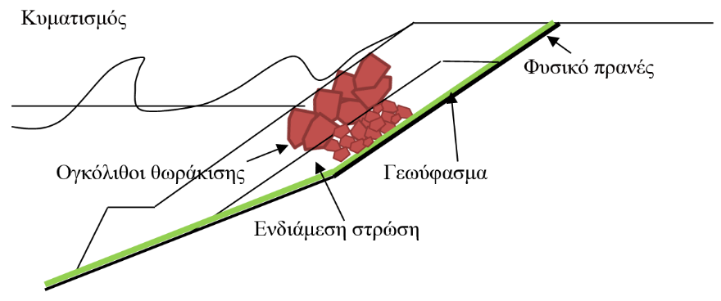
«Σκληρά Μέτρα» προστασίας
Θωρακίσεις ακτών - παράκτιοι τοίχοι
Οι θωρακίσεις των ακτών και οι παράκτιοι τοίχοι αντιστήριξης πρανών κατασκευάζονται πάνω στην ακτή με σκοπό να αποφευχθεί η διάβρωση της ακτής αλλά και να προστατευτούν οι υποδομές (δρόμοι, δίκτυα κ.λπ.) καθώς και οι παράκτιοι οικισμοί από τις πλημμύρες, κάτω από συνθήκες ακραίων ή έντονων καιρικών φαινομένων συνδυασμένης αναρρίχησης κυματισμών και ανόδου της στάθμης της θάλασσας.

Slide 22
«Σκληρά Μέτρα» προστασίας
Θωρακίσεις ακτών - παράκτιοι τοίχοι
Πλεονεκτήματα
Αποτελεσματικοί στην προστασία υποδομών από παράκτιες πλημμύρες και υπερπήδηση κυματισμών
Μπορούν να αντισταθούν σε έντονη έκθεση
Εξυπηρετούν ως πεζόδρομοι
Μειονεκτήματα
Τα κύματα ανακλώνται στον τοίχο δημιουργώντας μεγάλες τυρβώδεις ροές που απομακρύνουν την άμμο ή αλλά προστατευτικά υλικά εμπρός από τον τοίχο με αποτέλεσμα την υποσκαφή του (active degradation).
Μείωση του εύρους της παραλίας λόγω ανάκλασης των κυματισμών πάνω στο μέτωπο, οι οποίοι δεν χάνουν σημαντική ποσότητα της ενέργειάς τους και μεταδίδονται προς τα ανοιχτά παρασέρνοντας και την άμμο. Επίσης δεν θα μπορεί η ακτή να οπισθοχωρήσει ως απόκριση στην άνοδο της θαλάσσιας στάθμης (passive beach degradation).

Slide 23

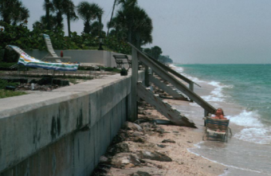
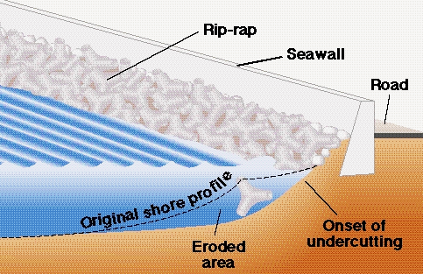
«Σκληρά Μέτρα» προστασίας
Σχήμα 9-9 Διάβρωση παραλιών από άστοχα παράκτια έργα όπως παράκτιοι τοίχοι (fronting seawalls):
Florida (Morton et al., 2004),
Ερεσός, Λέσβος
Διαβρωτικές διεργασίες λόγω παράκτιων τοίχων (SEPM, 1996).

Slide 24
«Σκληρά Μέτρα» προστασίας
Πλεονεκτήματα
Τα κυριότερα πλεονεκτήματα των σκληρών μέτρων προστασίας είναι:
Είναι αποτελεσματικά στη διατήρηση της παραλίας και στη μείωση της προσπίπτουσας κυματικής ενέργειας
Σε κάποιες περιπτώσεις είναι η μόνη εφικτή λύση
Μειονεκτήματα
Το μεγάλο κόστος κατασκευής και συντήρησης
Διάβρωση στα κατάντη. Οι πρόβολοι αν και μπορούν να δημιουργήσουν παραλίες στα ανάντη θα παρουσιάσουν διάβρωση στα κατάντη. Το ίδιο ισχύει και για τους έξαλους κυματοθραύστες που δημιουργούν tombolo.
Αισθητικά μειονεκτήματα καθώς αλλοιώνουν οπτικά το παράκτιο τοπίο, επιφέροντας οπτική όχληση.
Μηχανικά μειονεκτήματα αφού οι τοίχοι θα έχουν σαν αποτέλεσμα τη μείωση του εύρους της παραλίας καθώς δεν θα μπορεί η ακτή να οπισθοχωρήσει (passive beach degradation) ή μπορούν ακόμα να επιφέρουν οι ίδιοι αυξημένη διάβρωση. Τα διαβρωτικά αποτελέσματα των τοίχων οφείλονται κυρίως στην ανάκλαση των κυμάτων/δημιουργία τυρβωδών ροών που απομακρύνουν την άμμο και τον υποσκάπτουν (active degradation).
Σημαντική υποβάθμιση της ποιότητας των νερών λόγω της μη ικανοποιητικής ανανέωσής τους (εκτός των βυθισμένων κυματοθραυστών).

Slide 25
«Ήπια Μέτρα» προστασίας
Στο παρελθόν η αντιμετώπιση της διάβρωσης των ακτών γινόταν μόνο με τη δημιουργία «σκληρών» κατασκευών. Οι κατασκευές αυτές επηρεάζουν το περιβάλλον της ευρύτερης περιοχής χωρίς απαραίτητα να επιλύουν το πρόβλημα.
Στην εποχή μας η ανάγκη σωστής διαχείρισης οδήγησε στην εξεύρεση ήπιων λύσεων για την προστασία των ακτών.
Η ευαισθητοποίηση για την προστασία των παράκτιων οικοσυστημάτων δημιούργησε την ανάγκη για αναζήτηση ηπιότερων μορφών έργων προστασίας ακτών (από άποψη λειτουργικότητας και κατασκευής) για το περιορισμό αρνητικών περιβαλλοντικών επιπτώσεων (διάβρωση των γειτονικών ακτών, ποιότητα νερού και αισθητική).
Έτσι, τα τελευταία χρόνια έχουν εφαρμοσθεί περιβαλλοντικά φιλικές τεχνικές που χαρακτηρίζονται ‘ήπιες’ μέθοδοι προστασίας ακτών. Αυτές είναι:
Πλωτοί κυματοθραύστες
Τεχνητή αναπλήρωση ακτής
Πυθμενικοί Τεχνητοί Ύφαλοι
Λειμώνες φανερογάμων (φυσικοί και τεχνητοί)

Slide 26
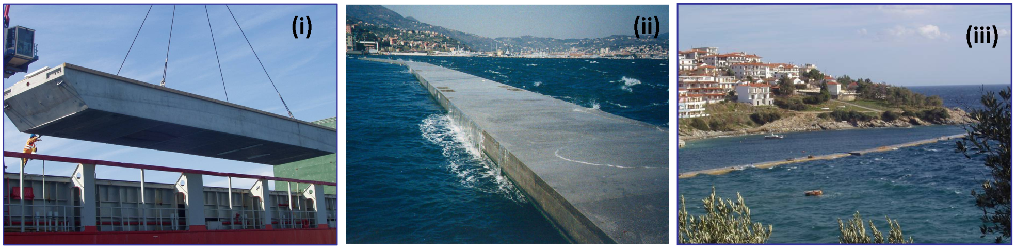
«Ήπια Μέτρα» προστασίας
Πλωτοί κυματοθραύστες
Οι πλωτοί κυματοθραύστες αποτελούν βιομηχανικά παραγόμενες κατασκευές από πλαστικό ή οπλισμένο σκυρόδεμα υπό μορφή λεπτότοιχου κιβωτίου
Μερική κυματική προστασία. Είναι χρήσιμοι για ημιπροστατευμένες περιοχές.
Η κυματική προστασία ποικίλλει με τα κυματικά χαρακτηριστικά και το βάθος.
Κάτω από κυματικά επεισόδια περιόδου 3-5 sec και ύψους 1-2 m απορροφούν 50-80% της κυματικής ενέργειας.
Αποτελούν μια αποδοτική και περιβαλλοντικά πιο αποδεκτή μέθοδο προστασίας και ανάπλασης ημιπροστατευμένων παράκτιων ζωνών

Slide 27
«Ήπια Μέτρα» προστασίας
Πλωτοί κυματοθραύστες
Πλεονεκτήματα χρήσης πλωτών κυματοθραυστών
Εύκολη/γρήγορη τοποθέτηση (εφόσον οι κυματοθραύστες είναι προκατασκευασμένοι)
Δυνατότητα μετακίνησης τους, ώστε να είναι αποτελεσματικοί κάτω από διαφορετικές κυματικές κατευθύνσεις.
Οικονομική λύση
Περιβαλλοντικά ήπια επέμβαση (δεν εμποδίζεται η κυκλοφορία ρευμάτων και δεν επηρεάζεται η μορφολογία ακτής/πυθμένα).
Θα πρέπει να σημειωθεί, ότι τα παραπάνω πλεονεκτήματα των πλωτών κυματοθραυστών, μαζί με την ευελιξία τους κάτω από τη ΚΜ & Α, δείχνουν ότι θα πρέπει να δοθεί προτεραιότητα στην έρευνα και τεχνολογική ανάπτυξη τους ώστε να βελτιωθεί η λειτουργικότητα κάτω από ενεργητικά κυματικά φαινόμενα.

Slide 28
«Ήπια Μέτρα» προστασίας
Πλωτοί κυματοθραύστες
Μειονεκτήματα
Περιορισμένη αντοχή στην κυματική ενέργεια· όταν οι προσπίπτοντες κυματισμοί αποκτήσουν ύψος μεγαλύτερο από περίπου 2-3 m, οι πλωτοί κυματοθραύστες αστοχούν, κυρίως (αλλά όχι μόνον) λόγω θραύσης της αγκύρωσης.
Αυτό μπορεί να δημιουργήσει μεγάλα προβλήματα και πιθανές ζημιές.
Σε κάθε περίπτωση, θα πρέπει να υπάρχει λειτουργικό σχέδιο και δομές που να επιτρέπουν την έγκαιρη απομάκρυνση τους και αποθήκευση τους σε προφυλαγμένες περιοχές κατά τη διάρκεια ενεργητικών συμβάντων.
Οι δράσεις αυτές μπορεί να έχουν σημαντικό κόστος και έτσι δεν είναι εφικτή επιλογή στην περίπτωση των νησιωτικών τουριστικών παραλιών.

Slide 29
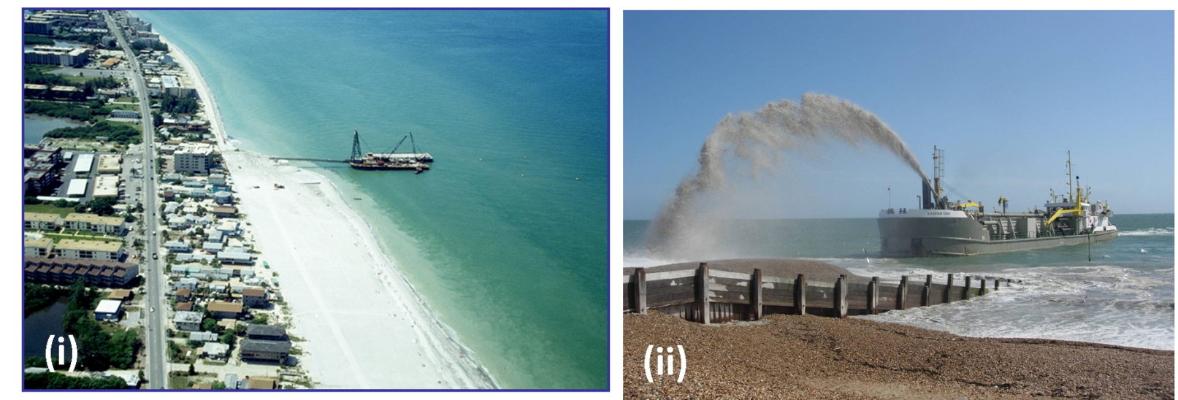
«Ήπια Μέτρα» προστασίας
Τεχνητή τροφοδότηση/αναπλήρωση ακτών
Ο εμπλουτισμός παράλιας αναφέρεται στην τοποθέτηση μεγάλων ποσοτήτων χαλαρών υλικών (άμμου ή χαλικιών) στην παραλία με σκοπό (α) τη δημιουργία καλύτερης ψυχαγωγικής ακτής και (β) την προστασία της ενδοχώρας
Η επιλογή αυτή θεωρείται ήπια (soft) και έχει αρκετά πλεονεκτήματα. Βέβαια τόσο στην περιοχή αμμοληψίας όσο και στην περιοχή εναπόθεσης της άμμου, μπορεί να διαταραχθεί η πανίδα και χλωρίδα, επίπτωση που όμως είναι πιθανά αναστρέψιμη.
Χρησιμοποιείται υλικό που μεταφέρεται από βαθύτερα, άλλες ακτές ή ακόμα και από δανειοθαλάμους στην ξηρά (π.χ. προσχωσιγενείς περιοχές ποταμών, ...) και εναποτίθεται στην ακτή η οποία και επεκτείνεται προς τη θάλασσα.
H μηχανική ή η υδραυλική μεταφορά της άμμου γίνεται με βυθοκόρους, αντλίες, εκσκαφείς, προωθητές γαιών κ.λπ.

Slide 30
«Ήπια Μέτρα» προστασίας
Τεχνητή τροφοδότηση/αναπλήρωση ακτών
Διαμορφώνεται συνήθως ένα τεχνητό πρανές, με πλάτος στέψης Δy0 αρκετά μέτρα, ύψος 1 έως 2 m πάνω από τη στάθμη της θάλασσας, με μεγάλη συνήθως κλίση, π.χ. 1:1.5, 1:2.
Η αναπλήρωση γίνεται με υλικό με χαρακτηριστική διάμετρο κόκκων d_{50f}, η οποία μπορεί είναι διαφορετική (συνήθως μεγαλύτερη) ή και ίδια με τη χαρακτηριστική διάμετρο κόκκων, d_{50i}, της υφιστάμενης ακτής.
Είναι όμως ακριβή λύση και χρειάζεται προσοχή στη σχεδίαση/υλοποίηση αφού η πράξη έχει δείξει πολλές αποτυχίες.
Οι περισσότεροι εμπλουτισμοί χρειάζονται περιοδικά επανεμπλουτισμό.
Τα καλύτερα από αισθητική και ουσιαστική άποψη υλικά για αναπλήρωση προέρχονται από τη θάλασσα (marine aggregates). Πρέπει όμως να εξαχθούν μακράν από το μέγιστο σημείο ανατάραξης (closure depth).

Slide 31
«Ήπια Μέτρα» προστασίας
Τεχνητή τροφοδότηση/αναπλήρωση ακτών
Ο εμπλουτισμός ακτής χρειάζεται εμπεριστατωμένες μελέτες, οι οποίες βασίζονται σε καλά και μακροχρόνια δεδομένα πεδίου (κυματικές, μορφολογικές και ιζηματολογικές χρονοσειρές) και καλοφτιαγμένα μοντέλα προσομοίωσης.
Ο εμπλουτισμός ακτής χρειάζεται μεγάλη προσοχή στην μελετητική και κατασκευαστική φάση, καθώς επίσης και παρακολούθηση (monitoring) μετά το πέρας του έργου.
Χρειάζεται κατάλληλη επιλογή υλικών (αισθητικά και σε σχέση με το μέγεθος, πυκνότητα και διαβάθμιση).
Αν π.χ. τα ιζήματα έχουν μικρότερο μέγεθος ή πυκνότητα από αυτή που χρειάζεται για την παραμονή τους στην ακτή θα χαθούν γρήγορα.
(i) είναι ακριβή λύση, (ii) απαιτεί διαθεσιμότητα κατάλληλου υλικού και (iii) πιθανόν απαιτεί και συνοδευτικά σκληρά έργα

Slide 32
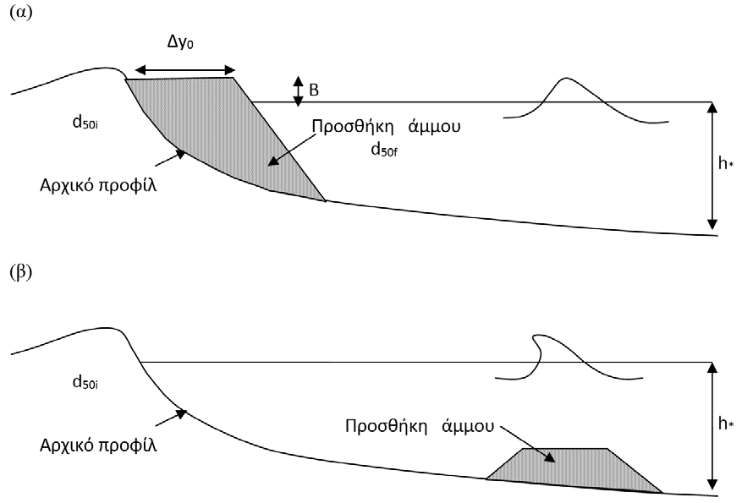
«Ήπια Μέτρα» προστασίας
Τεχνητή τροφοδότηση/αναπλήρωση ακτών
Η τεχνητή αναπλήρωση εφαρμόζεται και στο υποθαλάσσιο τμήμα της ακτής, διαμορφώνοντας έναν τεχνητό επιμήκη τεχνητό, που
αφενός προστατεύει την ακτή (γιατί οι κυματισμοί θραύονται πάνω σε αυτόν και χάνουν σημαντική ποσότητα της ενέργειάς τους),
αφετέρου κάτω από ήπιες κυματικές συνθήκες εναπόθεσης, θα μεταφερθεί άμμος προς την ακτή διαμορφώνοντας ένα θερινό προφίλ.

Slide 33
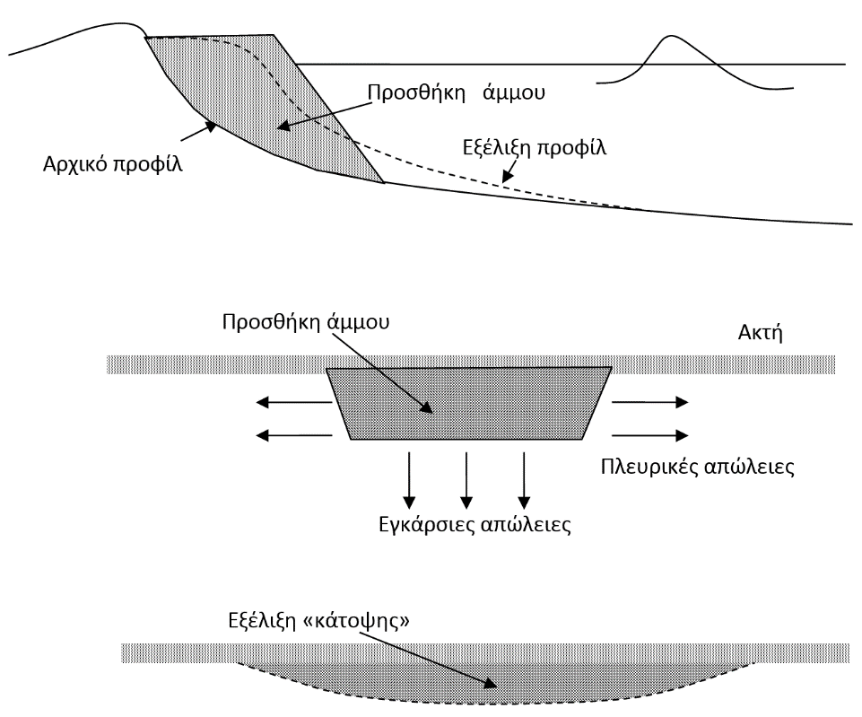
«Ήπια Μέτρα» προστασίας
Τεχνητή τροφοδότηση/αναπλήρωση ακτών
Κάτω από τη δράση των κυματισμών και των κυματογενών ρευμάτων, επερχεται εξέλιξη της καλυπτόμενης επιφάνειας («κάτοψης») αλλά και του προφίλ, τείνοντας προς μια νέα ισορροπία.
Υπάρχουν δύο μηχανισμοί απωλειών άμμου:
οι πλευρικές απώλειες λόγω των παράκτιων κυματογενών ρευμάτων και
οι εγκάρσιες απώλειες προς τα ανοιχτά

Slide 34
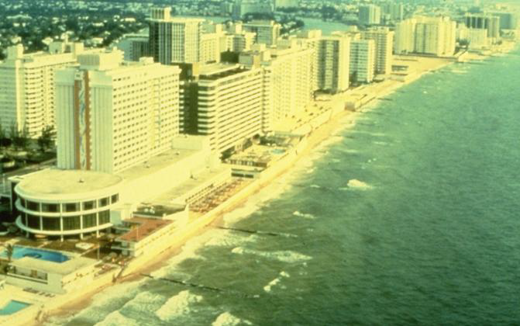
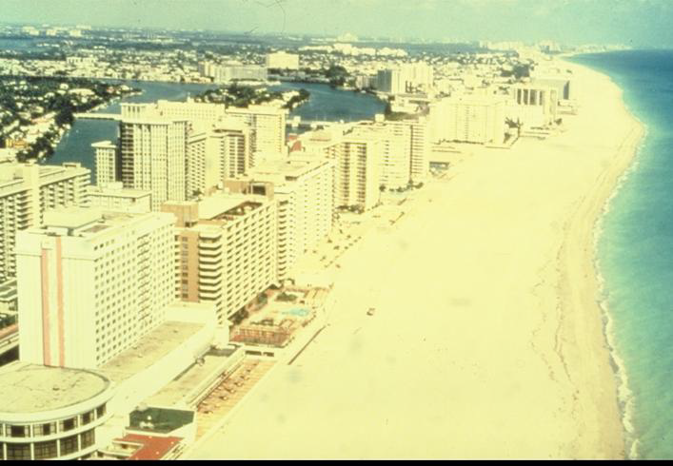
«Ήπια Μέτρα» προστασίας
Σχήμα 9-10 Η παραλία του Μαϊάμι (Φλόριντα) πριν και μετά την αναπλήρωση της με άμμο (1981). Μέγεθος του έργου:16 km, κόστος: $60 million Ανάδοχος: U.S Army Corps of Engineers. (Από SEPM, 1996).

Slide 35
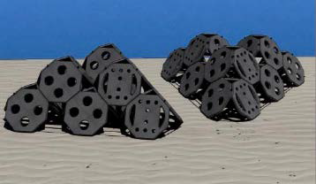
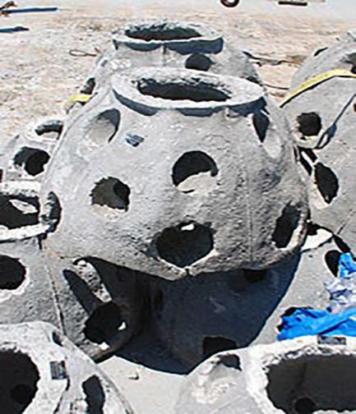
«Ήπια Μέτρα» προστασίας
Πυθμενικοί Τεχνητοί Ύφαλοι
Προ-κατασκευασμένοι τεχνητοί ύφαλοι από σκυρόδεμα, διαφόρων μορφών.
Χρησιμοποιούνται για τη βελτίωση των ενδιαιτημάτων και συνεπώς τον εμπλουτισμό της θαλάσσιας πανίδας.
Τα κενά που έχουν οι κατασκευές εξασφαλίζουν συνθήκες αναπαραγωγής της πανίδας αλλά και ταυτόχρονα, συμβάλουν στην απόσβεση των κυματισμών εξαιτίας των υδροδυναμικών στροβίλων που δημιουργούνται.

Slide 36
«Ήπια Μέτρα» προστασίας
Πυθμενικοί Τεχνητοί Ύφαλοι
Συνήθως οι μονάδες τοποθετούνται σχετικά κοντά η μία στην άλλη, σε αρκετές σειρές παράλληλα στην ακτή, σε μικρά βάθη, καλύπτοντας όλο το μήκος της ακτής που πρέπει να προστατευτεί.
Η λειτουργία τους είναι απλή: όταν μειώνουν την κυματική ενέργεια που προσπίπτει, μειώνεται και η διαβρωτική ικανότητα των κυματισμών αλλά και η ικανότητα στερεομετοφοράς του παράκτιου κυματογενούς ρεύματος, με αποτέλεσμα τον έλεγχο της διάβρωσης
Σε σύγκριση με τους ύφαλους κυματοθραύστες, έχουν το σημαντικό πλεονέκτημα ότι είναι προκατασκευασμένοι και ανατάξιμοι.
Βέβαια, ο συντελεστής διάδοσης των κυματισμών είναι μεγαλύτερος και, συνεπώς, είναι λιγότερο αποτελεσματικοί.

Slide 37
«Ήπια Μέτρα» προστασίας
Σχήμα 9-11 Μείωση του κυματικού ύψους και συνεπώς της προσπίπτουσας κυματικής ενέργειας λόγω της παρουσίας φυσικού (κοραλιογενούς) υφάλου

Slide 38
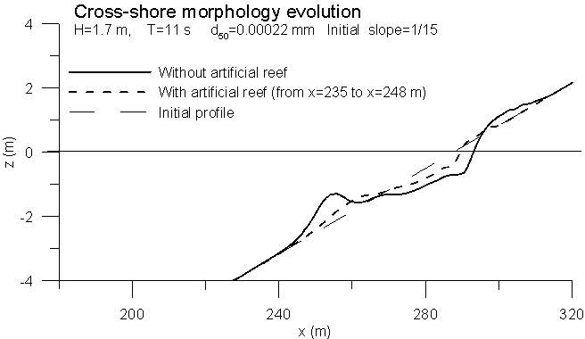
«Ήπια Μέτρα» προστασίας
Σχήμα 9-12 Μικρότερη διάβρωση λόγω της παρουσίας του τεχνητού υφάλου

Slide 39
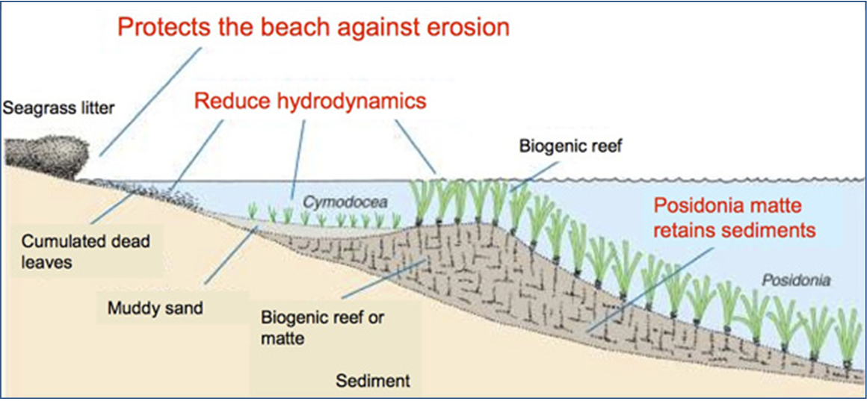
«Ήπια Μέτρα» προστασίας
Λειμώνες φανερογάμων (π.χ. Posidonia Oceanica)
Υγιείς παράκτιοι λειμώνες φανερόγαμων (π.χ. ποσειδωνίας) προσφέρουν τις εξής υπηρεσίες:
Μείωση της κυματικής ενέργειας που αποτελεί σημαντικότατο παράγοντα διάβρωσης
κατακράτηση των διαβρωμένων ιζημάτων στα ριζώματα τους
αύξηση της βιολογικής παραγωγικότητας (Chatenoux and Wolf, 2013).
H μείωση της κυματικής ενέργειας από τους παράκτιους λειμώνες φανερογάμων εξαρτάται από το είδος, την πυκνότητα, το ύψος και τη διάμετρο της βλάστησης (Mendez and Losada, 2004).

Slide 40
«Ήπια Μέτρα» προστασίας
Λειμώνες φανερογάμων (π.χ. Posidonia Oceanica)
Προσομοιώσεις στη νησιωτική παραλία Negril της Jamaica (Peduzzi et al., 2017) έδειξαν ότι η κυματική απόσβεση λόγω παράκτιων λειμώνων μπορεί να φθάσει το 0.67 του προσπίπτοντος κυματικού ύψους (Peduzzi et al. 2022)
Αξίζει να σημειωθεί ότι: η ‘αποτελεσματικότητα’ των λειμώνων στη μείωση του κυματικού ύψους (και συνεπώς της προσπίπτουσας κυματικής ενέργειας στην παραλία) δεν φαίνεται να μειώνεται σημαντικά από την αύξηση της μέσης θαλάσσια στάθμης.

Slide 41
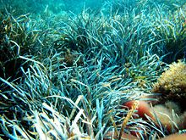
«Ήπια Μέτρα» προστασίας
Λειμώνες φανερόγαμων (π.χ. Posidonia Oceanica)
Η σημαντική προστασία που προσφέρουν απαιτεί την προστασία/συντήρηση τους.
Οι λειμώνες είναι ευάλωτοι στον ευτροφισμό και μεγάλα φορτία θρεπτικών στην παράκτια ζώνη
Συνεπώς, χρειάζεται καλή ποιότητα των παράκτιων υδάτων (βλ. Ευρωπαϊκή Οδηγία 2000/60/ΕΚ).
Σε κάθε περίπτωση, η προστασία/διατήρηση αυτών των παράκτιων οικοσυστημάτων επιβάλλεται και από τη νομοθεσία (π.χ. από τη Ευρωπαϊκή Οδηγία για τους Οικοτόπους, 92/43/ΕΚ).

Slide 42
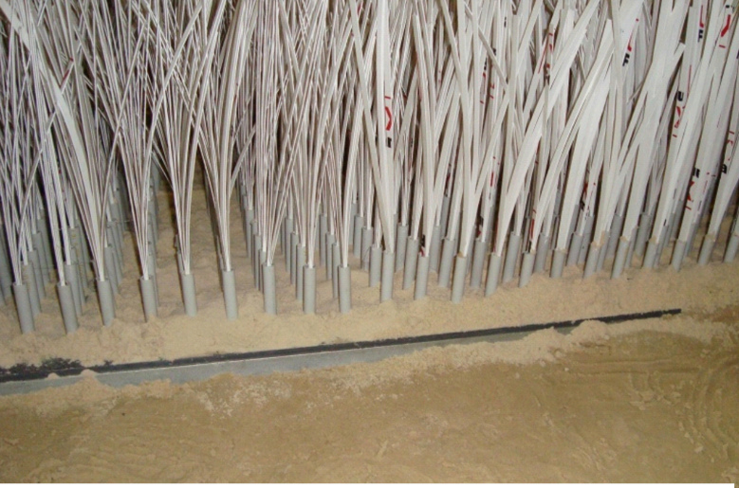
«Ήπια Μέτρα» προστασίας
Τεχνητοί Λειμώνες φανερόγαμων
Mπορούν να κατασκευαστούν και τεχνητοί λειμώνες.
Υλικό κατασκευής: το πολυβινυλοχλωρίδιο (polyvinyl chloride ή poly(vinyl chloride)) ή συντετμημένα PVC, είναι το τρίτο πιο διαδεδομένο παραγόμενο συνθετικό πλαστικό πολυμερές.Είναι ανθεκτικό, μη τοξικό και φιλικό προς το περιβάλλον, και έχει χαμηλό κόστος.
Οι λειμώνες δεν φαίνονται να είναι ικανοί να αποτρέψουν εντελώς από μόνοι τους την παρατηρούμενη παραλιακή διάβρωση.
Συνεπώς, θα απαιτηθούν περαιτέρω τεχνικά προσαρμοστικά έργα για την προστασία των παραλιών από τη διάβρωση, που ανάλογα με την περίπτωση θα βασίζονται σε ‘ήπιες’ η ‘σκληρές’ προσεγγίσεις ή και στον συνδυασμό τους.

Slide 43
«Ήπια Μέτρα» προστασίας
Πλεονεκτήματα
Περιβαλλοντικά αποδεκτές λύσεις εφόσον δεν εμποδίζουν με την παρουσία τους (τουλάχιστον σε μεγάλο βαθμό), τη θαλάσσια κυκλοφορία και δεν έχουν (σημαντικές) επιπτώσεις στα παράκτια οικοσυστήματα.
Αισθητικά πλεονεκτήματα με αποτέλεσμα την προσέλκυση τουριστών/επισκεπτών
Αναβάθμιση περιοχής όπως με την περίπτωση των τεχνητών υφάλων (δραστηριότητες καταδύσεις)
Χαμηλό κόστος αν εξαιρέσουμε την τεχνητή αναπλήρωση
Ουσιαστική προέκταση της ακτής προς τη θάλασσα στην περίπτωση της τεχνητής αναπλήρωσης
Μειονεκτήματα
Με εξαίρεση την τεχνητή αναπλήρωση οι μέθοδοι αυτοί είναι λιγότερο αποτελεσματικοί σε σχέση με τις σκληρές μεθόδους
Σε περιοχές με έντονη κυματική δράση απαιτούνται συνοδευτικά σκληρά έργα προστασίας
Υψηλό κόστος στην περίπτωση της τεχνητής αναπλήρωσης
Στην περίπτωση της τεχνητής αναπλήρωσης, στην περιοχή αμμοληψίας όσο και στην περιοχή εναπόθεσης της άμμου, μπορεί να διαταραχθεί η πανίδα και χλωρίδα, επίπτωση που όμως είναι πιθανά αναστρέψιμη.

Slide 44
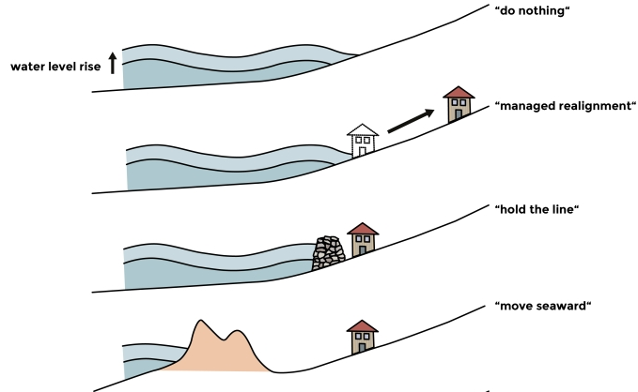
Κλιματική αλλαγή και
επιλογές παράκτιας προστασίας
Για την προστασία των παραλιών η τεχνητή αναπλήρωση αποτελεί τη μόνη βιώσιμη επιλογή στην άνοδο της θαλάσσιας στάθμης

